Slide 1
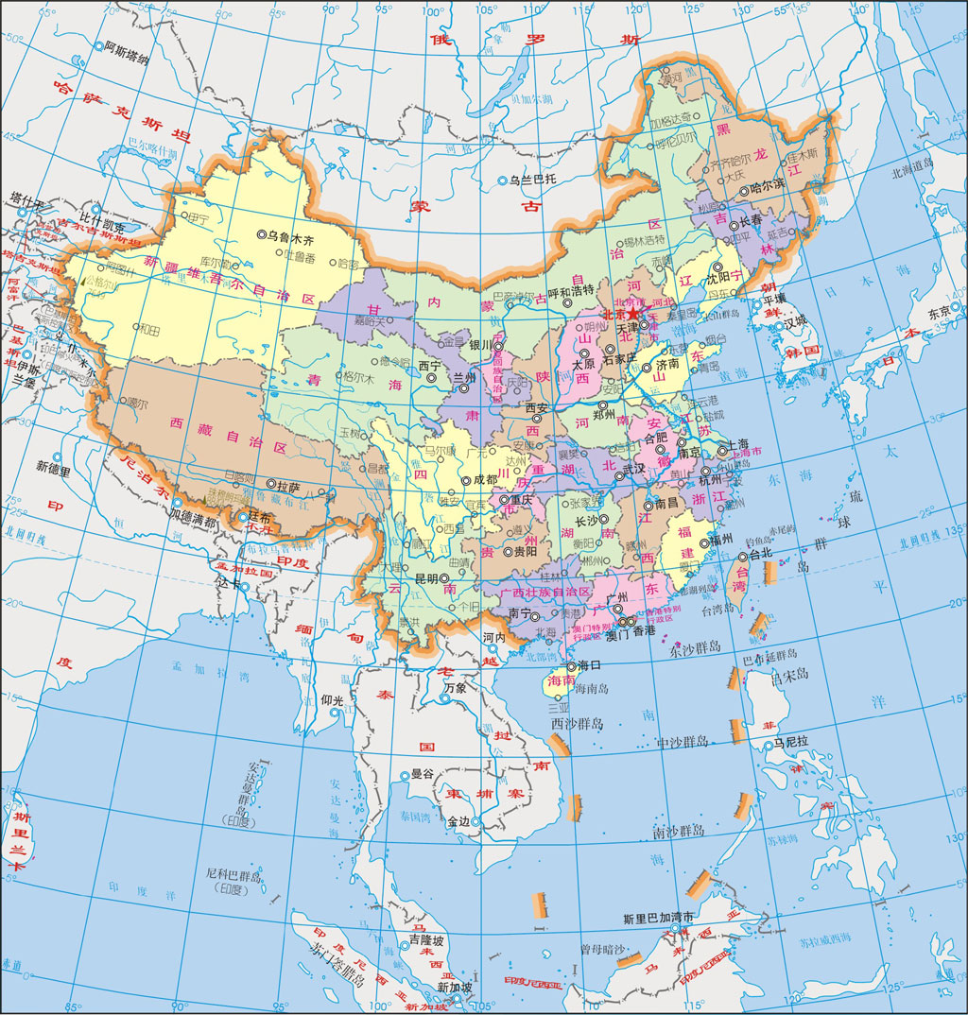
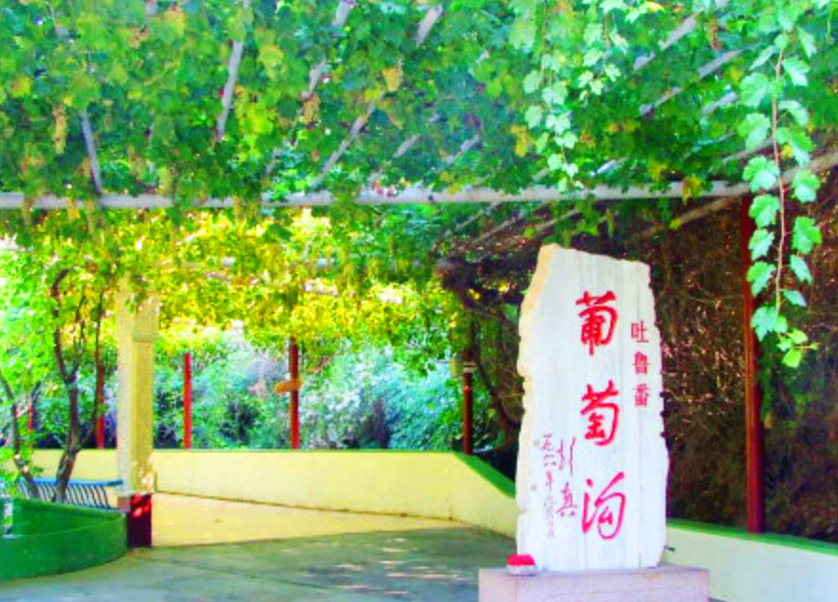
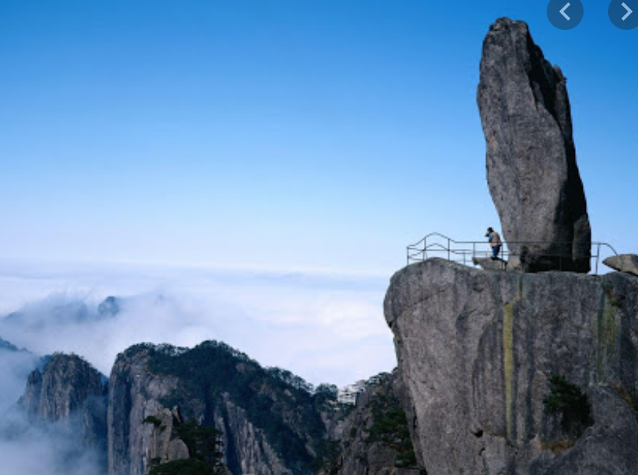
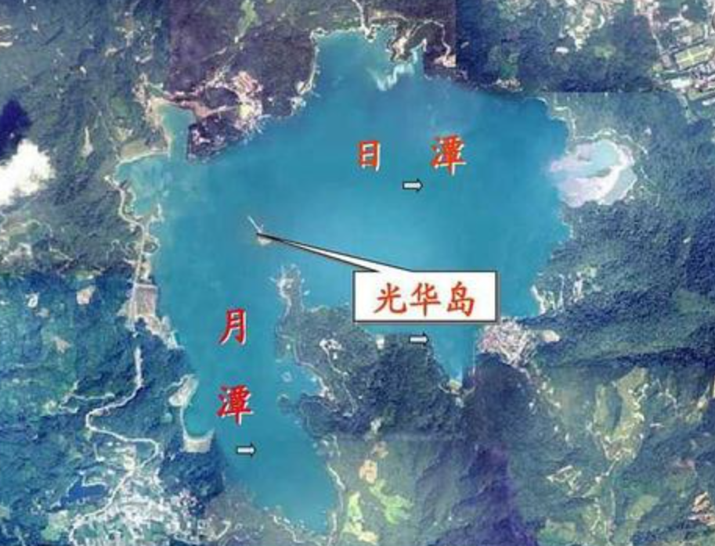

Slide 2
导语

Slide 3
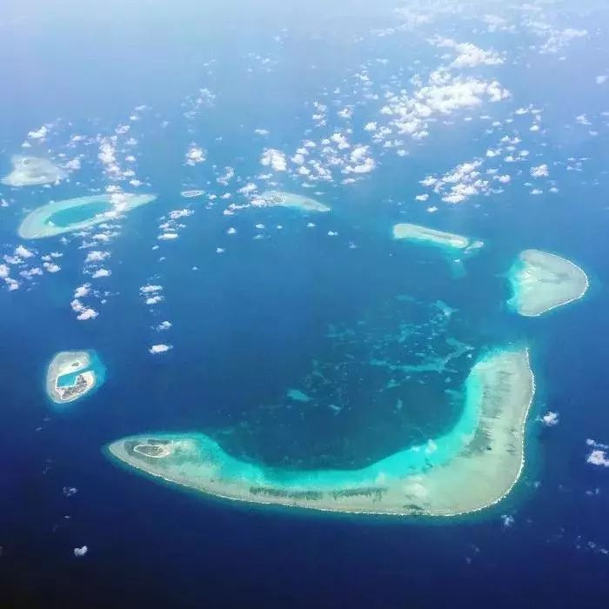
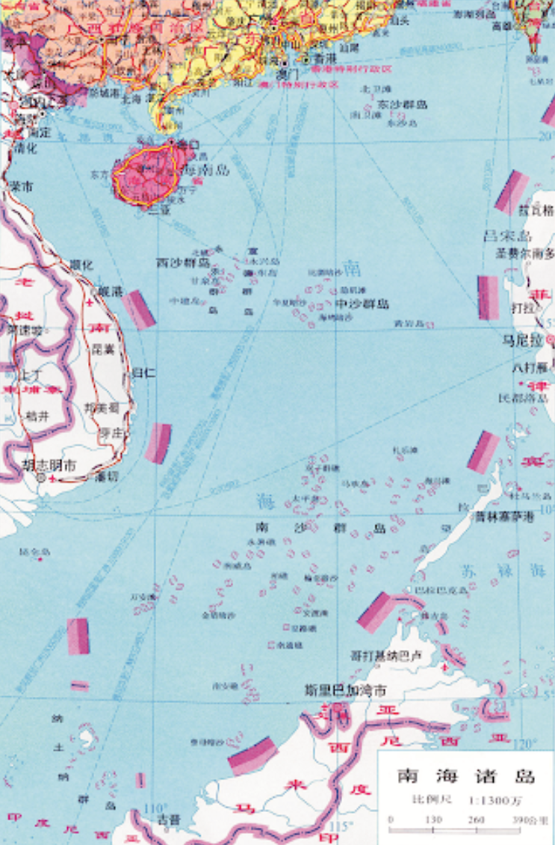

Slide 4
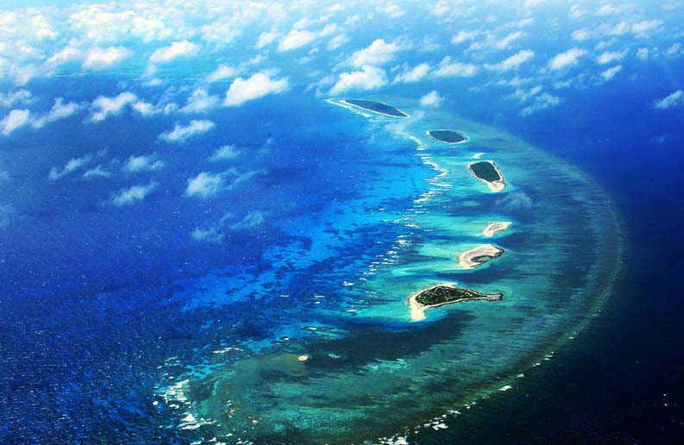
18富饶的西沙群岛

Slide 5
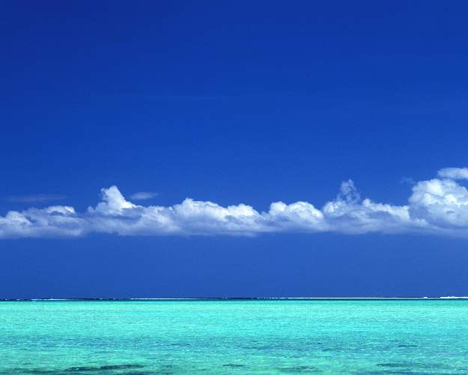
自读要求：
1.读：自由读课文，读准字音，读通课文。
2.画：西沙群岛是个怎样的地方？找出概括其特点的句子，用横线划下来。
3.想：从哪些地方可以看出西沙群岛的美丽和富饶？

Slide 6
深蓝的 淡青的 浅绿的 杏黄的
绽开 蠕动 穿来穿去 飘飘摇摇
风景优美 物产丰富 五光十色
瑰丽无比 各种各样 成群结队
海参(shēn) 划（huá）过来

Slide 7
cān（参加）（参观）
参 cēn（参差cī不齐）
shēn（海参）（人参）
huá （划船）（划水）
划 （参差不齐）
huà （计划）（规划）

Slide 8
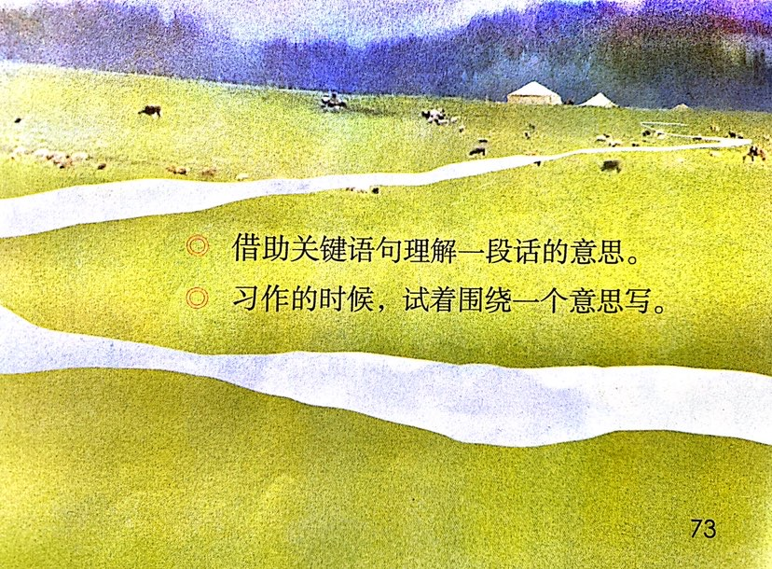
加语文要素

Slide 9
那里风景优美，物产丰富，是个可爱的地方。

Slide 10
随着祖国建设事业的发展，可爱的西沙群岛，必将变得更加美丽，更加富饶。

Slide 11
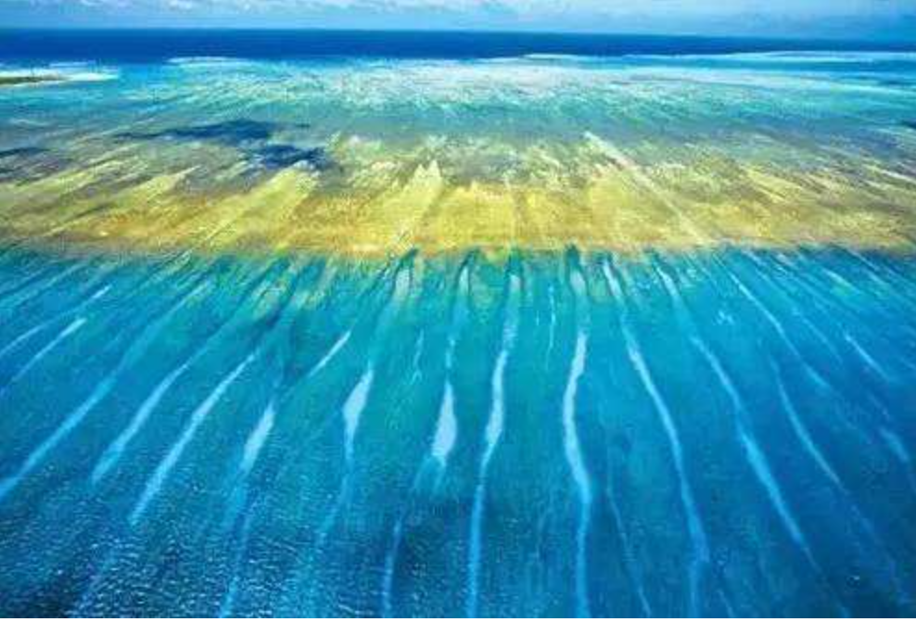
西沙群岛一带海水五光十色，瑰丽无比：有深蓝的，淡青的，浅绿的，杏黄的。一块块，一条条，相互交错着。因为海底高低不平，有山崖，有峡谷，海水有深有浅，从海面看，色彩就不同了。

Slide 12
西沙群岛一带海水五光十色，瑰丽无比：有深蓝的，淡青的，浅绿的，杏黄的。一块块，一条条，相互交错着。因为海底高低不平，有山崖，有峡谷，海水有深有浅，从海面看，色彩就不同了。
那里风景优美，物产丰富，是个可爱的地方。

Slide 13
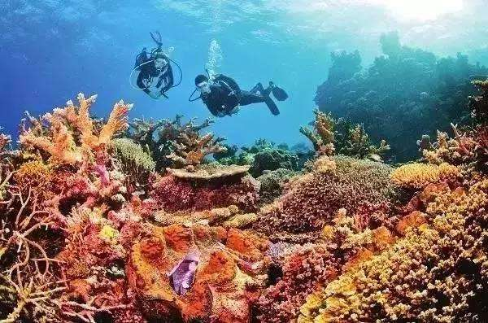
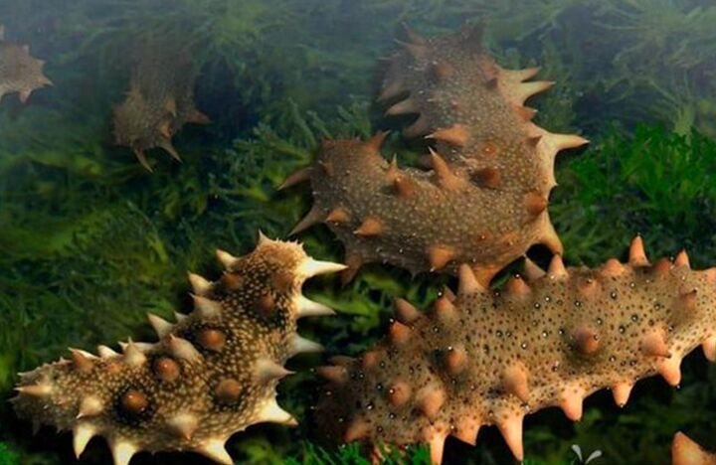
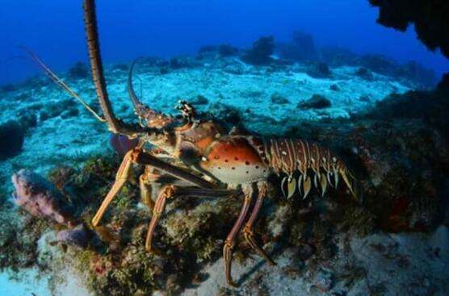
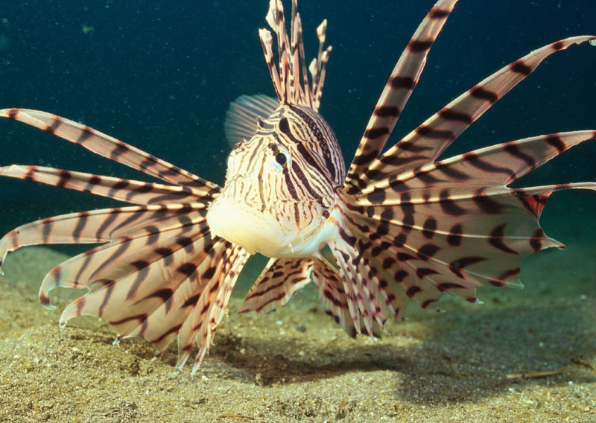
（ ）的珊瑚
（ ）的海参
（ ）的大龙虾
（ ）的鱼

Slide 14
（各种各样）的珊瑚
（懒洋洋）的海参
（威武）的大龙虾
（成群结队）的鱼

Slide 15
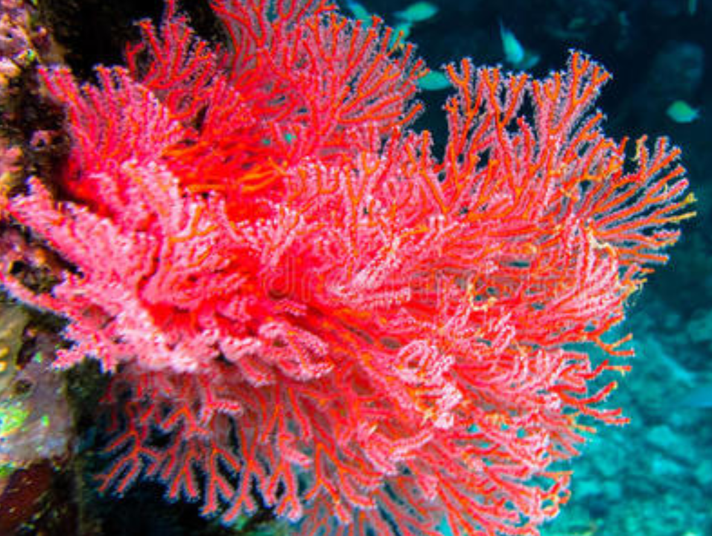
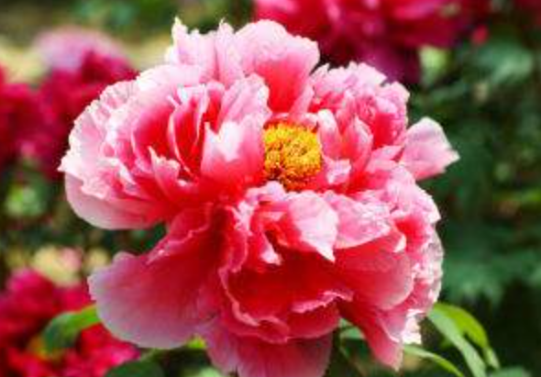
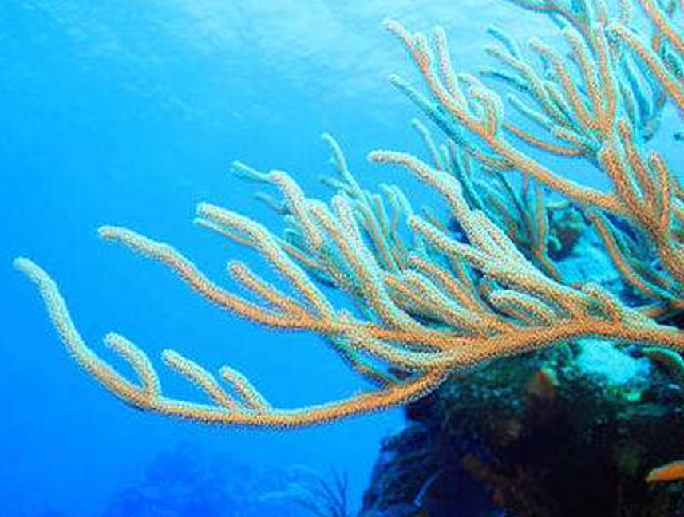
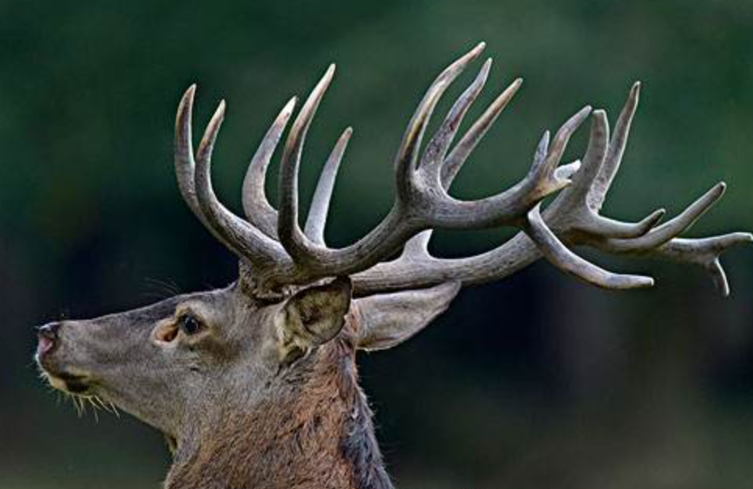
海底的岩石上生长着各种各样的珊瑚，
有的像绽开的花朵，有的像分枝的鹿角。

Slide 16
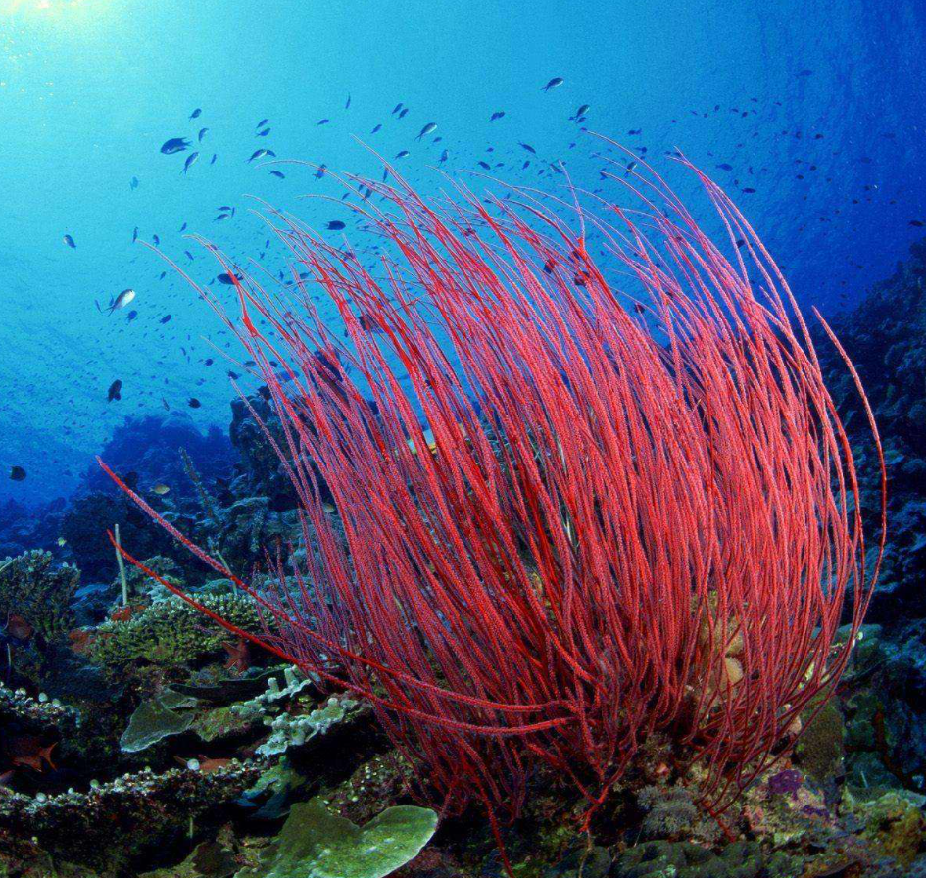
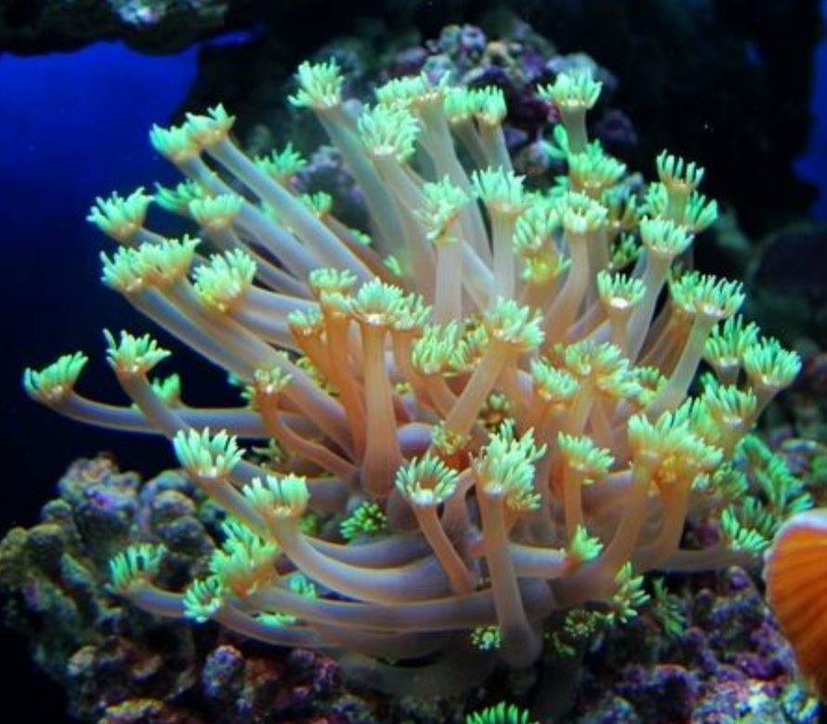
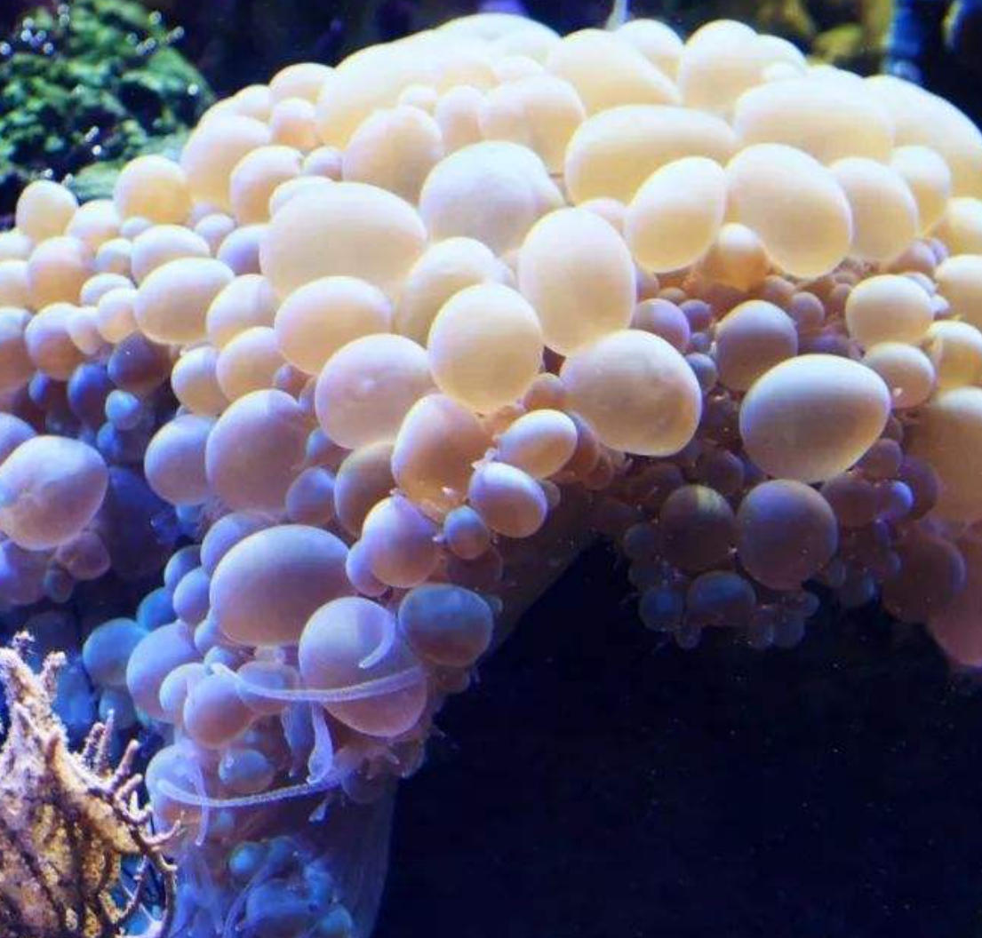
西沙群岛的珊瑚 ，有的像 ， 有的像 ，还有的像 。

Slide 17
海参到处都是，在海底懒洋洋地蠕动。
数量多
动作慢

Slide 18
大龙虾全身披甲，划过来，划过去，样子挺威武。

Slide 19
海底的岩石上生长着各种各样的珊瑚，有的像绽开的花朵，有的像分枝的鹿角。海参到处都是，在海底懒洋洋地蠕动。 大龙虾全身披甲，划过来，划过去，样子挺威武。
那里风景优美，物产丰富，是个可爱的地方。

Slide 20
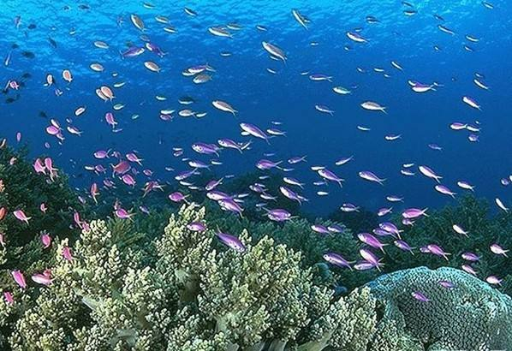
鱼成群结队地在珊瑚丛中穿来穿去，好看极了。有的全身布满彩色的条纹；有的头上长着一簇红缨；有的周身像插着好些扇子，游动的时候飘飘摇摇；有的眼睛圆溜溜的，身上长满了刺，鼓起气来像皮球一样圆。各种各样的鱼多得数不清。正像人们说的那样，西沙群岛的海里一半是水，一半是鱼。

Slide 21
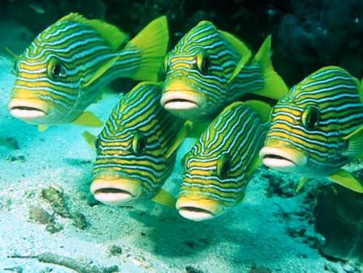
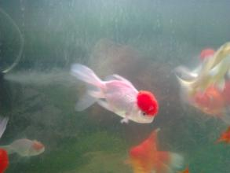
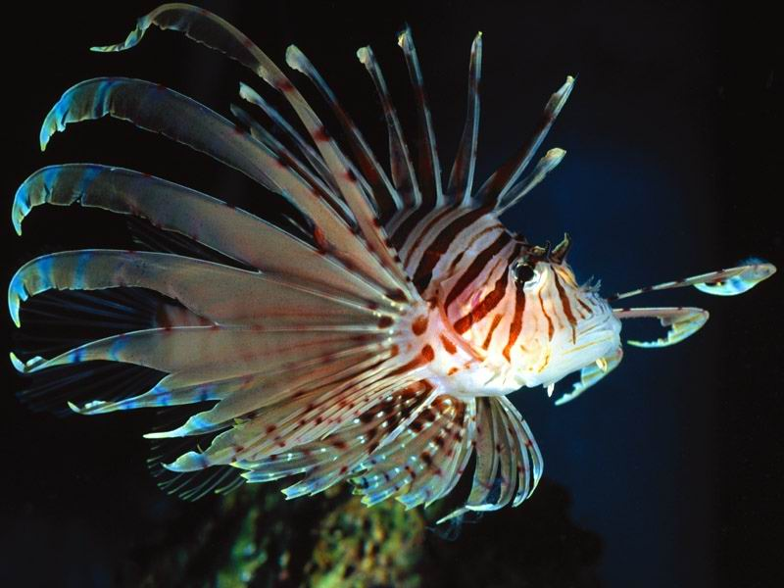
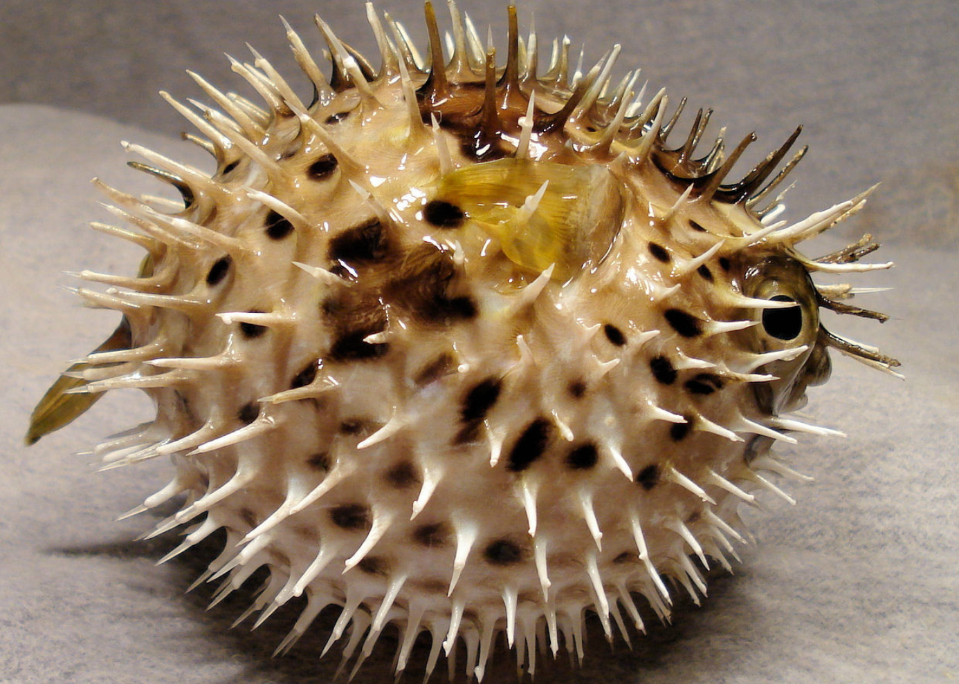

Slide 22
鱼成群结队地在珊瑚丛中穿来穿去，好看极了。有的全身布满彩色的条纹；有的头上长着一簇红缨；有的周身像插着好些扇子，游动的时候飘飘摇摇；有的眼睛圆溜溜的，身上长满了刺，鼓起气来像皮球一样圆。各种各样的鱼多得数不清。正像人们说的那样，西沙群岛的海里一半是水，一半是鱼。
那里风景优美，物产丰富，是个可爱的地方。

Slide 23
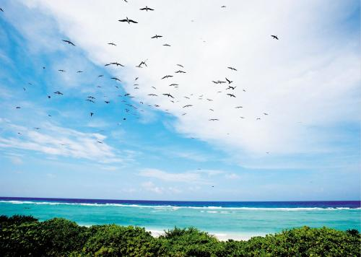
西沙群岛也是鸟的天下。岛上有一片片茂密的树林，树林里栖息着各种海鸟。遍地都是鸟蛋。树下堆积着一层厚厚的鸟粪，这是非常宝贵的肥料。
那里风景优美，物产丰富，是个可爱的地方。

Slide 24
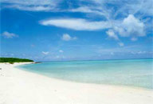
那里风景优美，物产丰富，是个可爱的地方。
首尾呼应
随着祖国建设事业的发展，可爱的西沙群岛，必将变得更加美丽，更加富饶。

Slide 25
我会写：

